Slide 1


ODM PUBLIC SCHOOL
CLASS :3
SUBJECT : ODIA
CHAPTER NUMBER: 10
CHAPTER NAME : ଗାଁ ବୁଲା
SUBTOPIC :ସୃଜନାତ୍ମକ ଲିଖନ ଓ ବ୍ୟାକରଣ

Slide 2
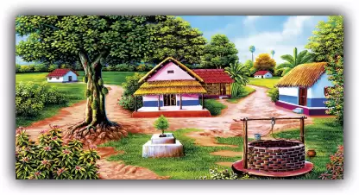

Slide 3
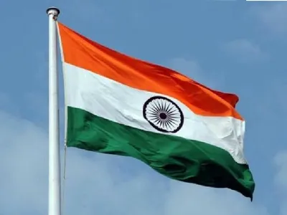
ସୃଜନାତ୍ମକ ଲିଖନ ଆମ ଜାତୀୟ ପତାକା

Slide 4
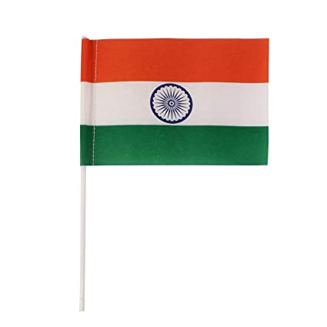
ଜାତୀୟ ପତାକା ସ୍ଵାଧିନ ଦେଶମାନଙ୍କରେ ନିଜସ୍ଵ ଜାତୀୟ ପତାକା
ରହିଥାଏ | ଆମ ଦେଶ ଭାରତର ଜାତୀୟ ପତାକା ସୁନ୍ଦର ଓ ନିଆରା ଅଟେ | ଆମ ଜାତୀୟ ପତାକାର ନାମ ତ୍ରିରଙ୍ଗା |ଏଥିରେ ତିନୋଟି ରଙ୍ଗ ଅଛି | ଏହାର ଉପରି ଭାଗର ରଙ୍ଗ କେଶର/ନାରଙ୍ଗୀ,ମଝିଭାଗର ରଙ୍ଗ ଧଳାଓ ନିମ୍ନ ଭାଗର ରଙ୍ଗ ସବୁଜ ରଙ୍ଗ ଅଟେ |ମଝି ଭାଗର ଧଳା ରଙ୍ଗଉପରେଏକଚକ୍ର ରହିଛି |ଏହି ଚକ୍ରର ରଙ୍ଗ ଗାଢ ନୀଳ ରଙ୍ଗ ଓ ଏଥିରେ ୨୪ଟି ଅଖ ରହିଛି | ଏଥିରେ ଥିବା ନାରଙ୍ଗୀ ରଙ୍ଗ ବୀରତ୍ଵ ଓ ତ୍ୟାଗର ପ୍ରତୀକ,ମଝିରେ ଥିବା ଧଳାରଙ୍ଗ ସତ୍ୟ,ଶାନ୍ତି ଓ ପବିତ୍ରତା ର ପ୍ରତୀକ, ସବୁଜ ରଙ୍ଗ ସମୃଦ୍ଧି,ଶ୍ରମ ଓ ବିଶ୍ଵାସର ପ୍ରତୀକ ଏବଂ ନୀଳ ଚକ୍ର ନ୍ୟାୟ,ଧର୍ମ ଓ ପ୍ରଗତିର ର ପ୍ରତୀକ ଅଟେ | ଜାତୀୟ ପତାକା ଆମ ଭିତରେ ଏକତା ଓ ସଦଭାବ ଆଣିଦେଉଛି | ଏହା ଆମ ଜାତି ତଥା ଦେଶର ଗୌରବ |ଆମେ ଆମ ଦେଶ ଓ ଜାତୀୟ ପତାକା ପାଇଁ ପାଇଁ ଗର୍ବ ଅନୁଭବ କରୁ |

Slide 5

ଲିଙ୍ଗ ପରିବର୍ତ୍ତନ କର ବାପା--- ଅଜା --- ଜେଜେ--- ମାମୁ---- ଶିକ୍ଷକ--- ବାଘ---- ବୃଦ୍ଧ---- ଗାୟକ--- ଛାତ୍ର ---- ବାଳକ--- ନାତି ----

Slide 6
ଲିଙ୍ଗ ପରିବର୍ତ୍ତନ କର ବାପା--- ମା ଅଜା --- ଆଈ ଜେଜେ--- ଜେଜେମା ମାମୁ---- ମାଇଁ ଶିକ୍ଷକ---ଶିକ୍ଷୟିତ୍ରୀ ବାଘ--- - ବାଘୁଣୀ ବୃଦ୍ଧ---- ବୃଦ୍ଧା ଗାୟକ--- ଗାୟିକା ଛାତ୍ର ---- ଛାତ୍ରୀ ବାଳକ--- ବାଳିକା ନାତି ---- ନାତୁଣୀ

Slide 7
ଗୃହକର୍ମ
ଶ୍ରେଣୀ ଫର୍ଦ୍ଦଟିକୁ ମନେରଖ |

Slide 8
ଲବ୍ଧ ଜ୍ଞାନର ଫଳାଫଳ- ପିଲାମାନଙ୍କର ଶ୍ରବଣ,କଥନ,ପଠନ ଓ ଲିଖନ ଶୈଳୀର ଅଭିବୃଦ୍ଧି ଘଟିବ |

Slide 9

THANKING YOU
ODM EDUCATIONAL GROUP

